Slide 1


Slide 2






تعيين تلميذ(ة) للإجابة,
توجيهات و شرح التعليمات,
عرض فيديو.
المرور بين الصفوف للمساعدة و تصحيح الإنجازات,
عمل في ثنائيات,
نهاية الشريط، المرور إلى الشريحة الموالية.

Slide 3

تنظيم حصص الأسبوع
اليوم 4 -
اليوم1 -
استماع وتحدث,
قراءة : حرف الثاء مع التنوين,
رسم الحرف مع التنوين ـــ نقل,
معجم,
استماع وتحدث,
قراءة : حرف الظاء مع الحركات القصيرة والطويلة,
خط : رسم الحرف منفردا ومع الحركات القصيرة والطويلة,
اليوم 5 -
اليوم2 -
استماع وتحدث.
قراءة : دمج.
إملاء.
استماع وتحدث,
قراءة : حرف الظاء مع التنوين,
خط : رسم الحرف مع التنوين,
اليوم 6 -
اليوم 3 -
استماع وتحدث.
قراءة :أراجع ما تعلمته.
إنتاج كتابي.
استماع وتحدث.
قراءة : حرف الثاء مع الحركات القصيرة والطويلة.
خط : رسم الحرف مع الحركات القصيرة والطويلة.

Slide 4









هيكلة حصة اليوم
-01افتتاح الحصة
الترحيب وتدبير السلوك.
أنشطة اعتيادية: إملاء.
كلمات بصرية: نونبر – دجنبر –أن – لأن – أنتم – هم
قراءة مشتركة
-02استماع وتحدث
أراجع ما تعلمته.
-03قراءة
أراجع ما تعلمته: قراءة مقاطع وكلمات وجمل تتضمن الحروف المقدمة.
04-إنتاج كتابي
كتابة جملة مفيدة لوصف صورة.

Slide 5

عند نهاية الحصة
على الأقل % 80 من المتعلمين سيكونون قادرين على:
وصف مشاهد / التحدث عن لعبتهم المفضلة؛
قراءة مقاطع وكلمات وجمل تتضمن الحروف المقدمة؛
كتابة جملة مفيدة تصف مضمون صورة.

Slide 6


افتتاح الحصة
افتتاح الحصة
الترحيب وتدبير السلوك
أنشطة اعتيادية:
إملاء: ثو – ظي - ثومٌ - نَظيفاً
كلمات بصرية: نونبر – دجنبر –أن – لأن – أنتم – هم
قراءة مشتركة

Slide 7

اختــتام الحــصة
إنتاج كتابي
قراءة
استـماع وتحدث
افتتاح الحصة
مرحبا بكم ، سننطلق في حصة اللغة العربية.

Slide 8


قبل أن نبدأ الحصة نتذكر شروط الحصول على نجمة التميز.
اختــتام الحــصة
إنتاج كتابي
قراءة
استـماع وتحدث
افتتاح الحصة
أُنْصِتُ وأَنْتَبِهُ جَيِّداً للدَّرْسِ.
وَأَنا جالِسٌ، أَرْفَعُ أُصْبُعي لِلْإجابَةِ.

Slide 9

ضعوا اللوحة والكراسة في القمطر.
اختــتام الحــصة
إنتاج كتابي
قراءة
استـماع وتحدث
افتتاح الحصة

Slide 10






يتم تعويض النشاط الاعتيادي الخاص بقراءة لوحة المقاطع بنشاط اعتيادي خاص بالإملاء ؛
يطلب من المتعلمين، في نهاية كل حصة، قراءة كلمات الصفحة المخصصة للحرف مع نقل هذه الكلمات على دفتر الواجبات المنزلية؛
يمر الأستاذ سريعا بين الصفوف في بداية كل حصة لمراقبة إنجاز الواجب المنزلي (نقل الكلمات)؛
يملي الأستاذ على المتعلمين في بداية كل حصة مقطعين وكلمتين من الكلمات التي نقلها المتعلمون كواجب منزلي في الحصة السابقة؛
يتم نشاط الإملاء في بداية كل حصة على الألواح ويتم التصحيح وتقديم التغذية الراجعة في حينه؛
بالنسبة للوحة المقاطع فيتم الاستمرار في تعبئتها في نهاية كل حصة بالحرف الجديد ثم قراءتها قبل ختام الحصة كما ينصح بتعويد المتعلمين على قراءة لوحة المقاطع في أي وقت متاح.

Slide 11


خذوا الألواح سأملي عليكم مقاطع وكلمات (يملي الأستاذ على المتعلمين، تباعا، مقطعين وكلمتين – المكتوبة في الشريحة الانتقالية الخاصة بافتتاح الحصة - مع التصحيح على السبورة والألواح)
اختــتام الحــصة
قراءة/ كتابة
استـماع وتحدث
معــــــــــجم
افتتاح الحصة

Slide 12
من يقرأ؟
اختــتام الحــصة
إنتاج كتابي
قراءة
استـماع وتحدث
افتتاح الحصة
أَنَّ
دُجَنْبِر
نُوَنْبِر
هُمْ
أَنْتُمْ
لِأَنَّ

Slide 13
من يقرأ؟
اختــتام الحــصة
إنتاج كتابي
قراءة
استـماع وتحدث
افتتاح الحصة
كانَتْ
كَأَنَّ
مَساءً
لِأَنَّ
بِجانِبِ
تَحْتَ
أَنْتُمْ
أَنْتُما

Slide 14

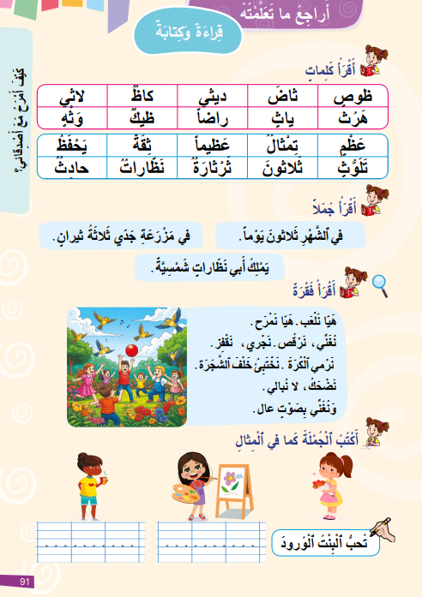
خذوا الكراسة ص 91.
اختــتام الحــصة
إنتاج كتابي
قراءة
استـماع وتحدث
افتتاح الحصة

Slide 15
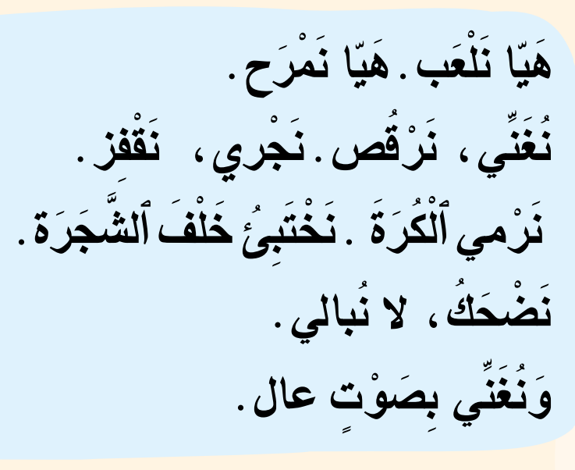
بعد أن تدربتم على قراءة النص طيلة الأسبوع، ستقرؤونه اليوم بمفردكم. من يقرأ؟
اختــتام الحــصة
إنتاج كتابي
قراءة
استـماع وتحدث
افتتاح الحصة

Slide 16

استماع وتحدث
2
استماع وتحدث
أراجع ما تعلمته

Slide 17
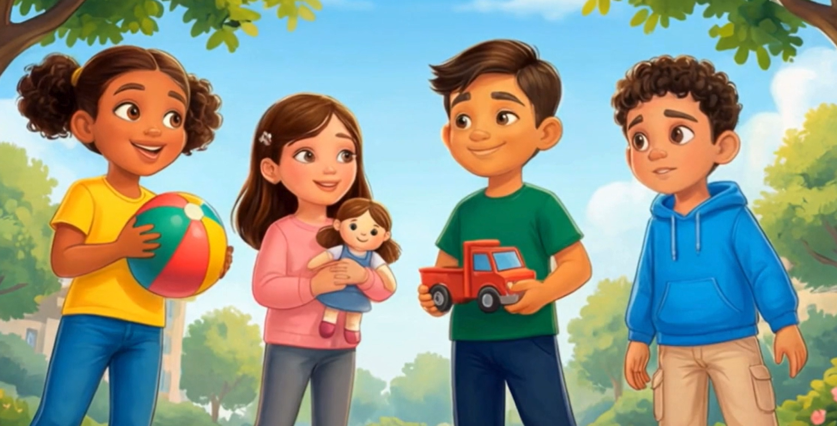
استمعنا في حصص سابقة لحكاية لنمرح معا. ماذا تتذكرون منها؟
اختــتام الحــصة
إنتاج كتابي
قراءة
استـماع وتحدث
افتتاح الحصة

Slide 18
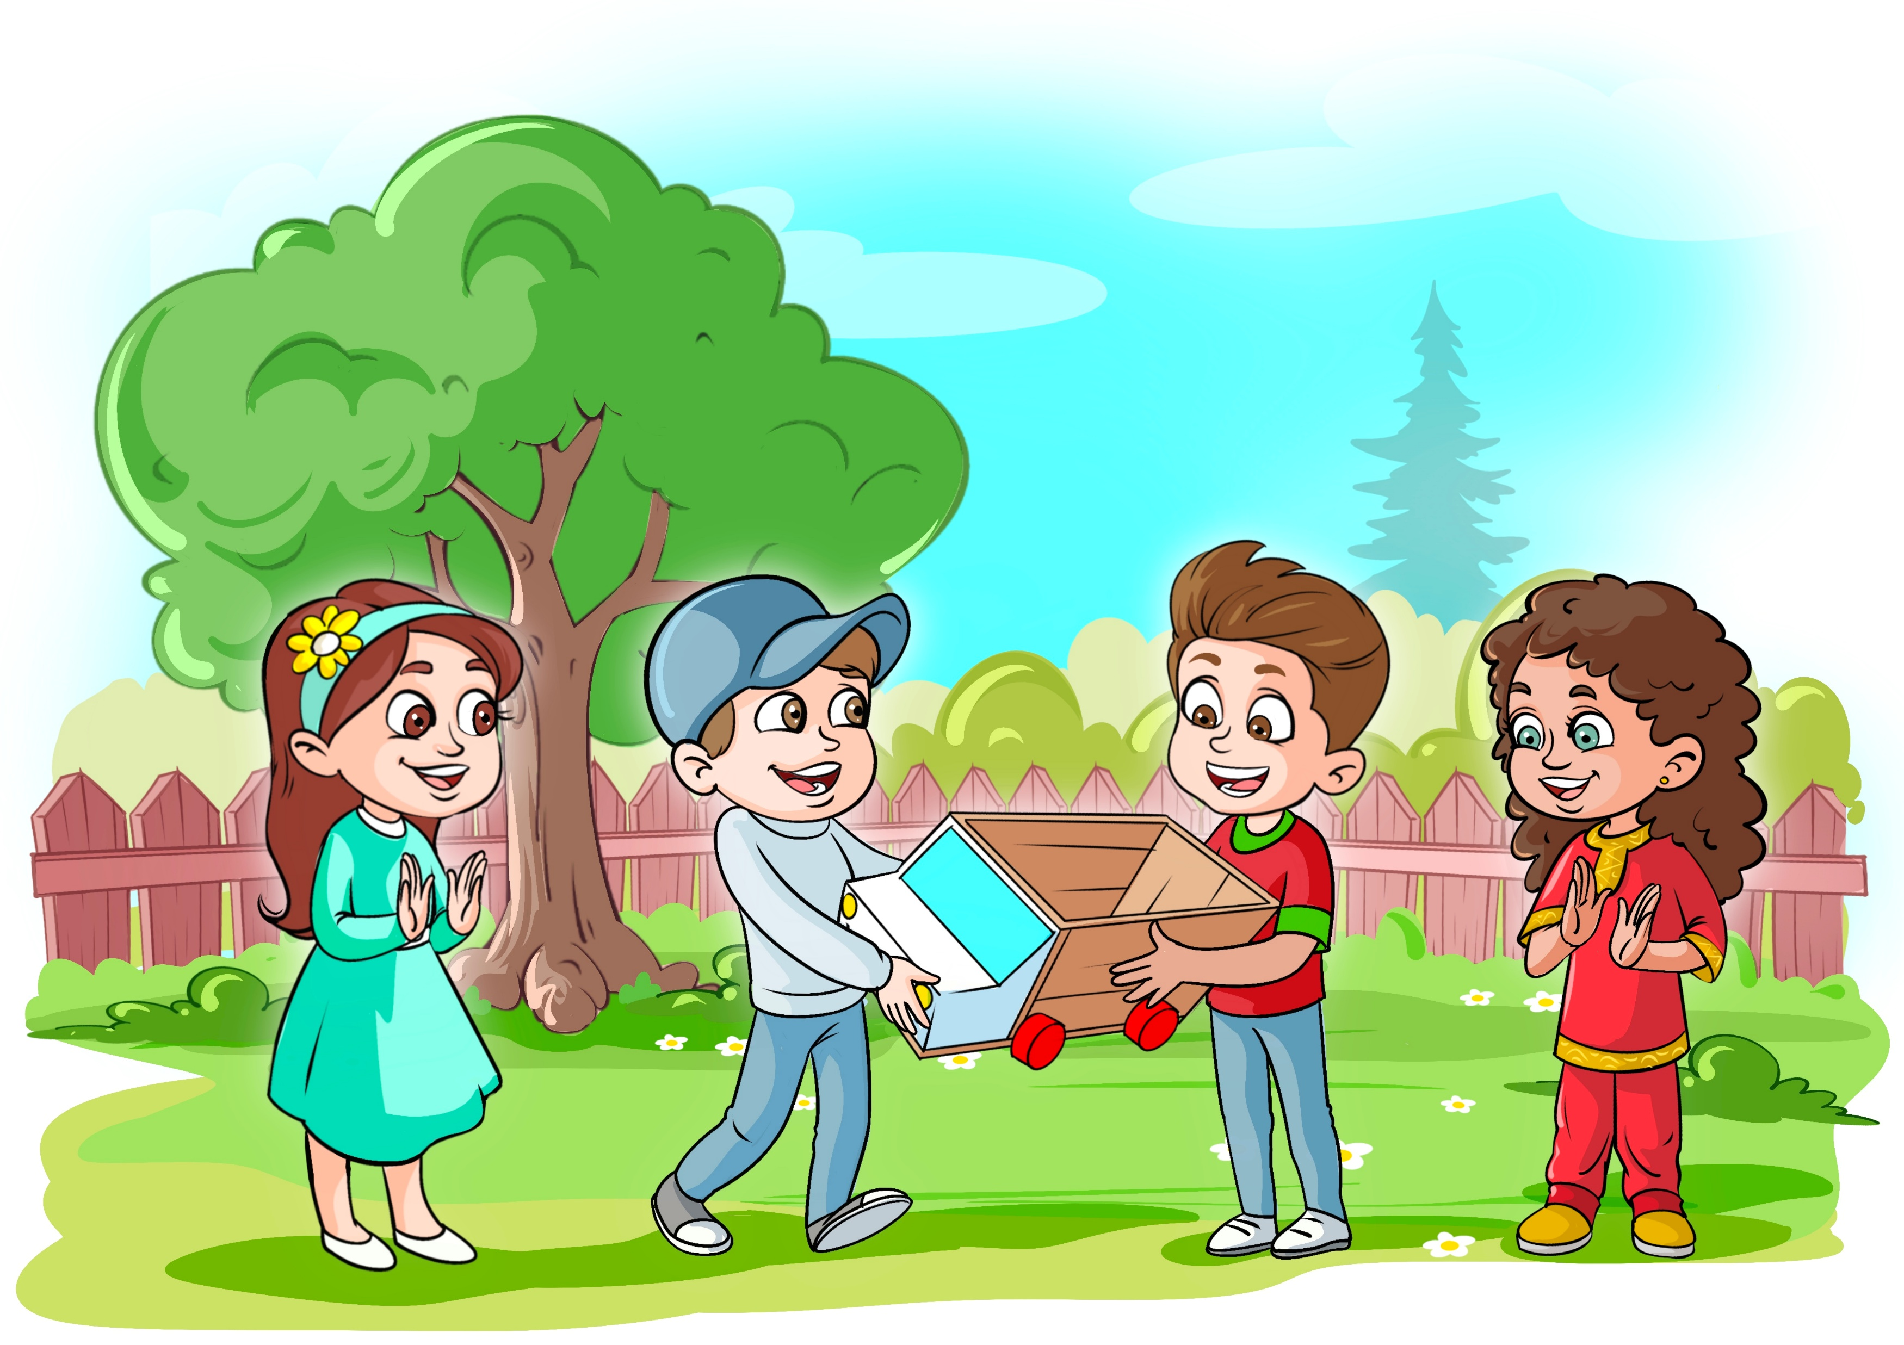
سنصف الآن بعض المشاهد بجمل مفيدة.
اختــتام الحــصة
إنتاج كتابي
قراءة
استـماع وتحدث
افتتاح الحصة

Slide 19
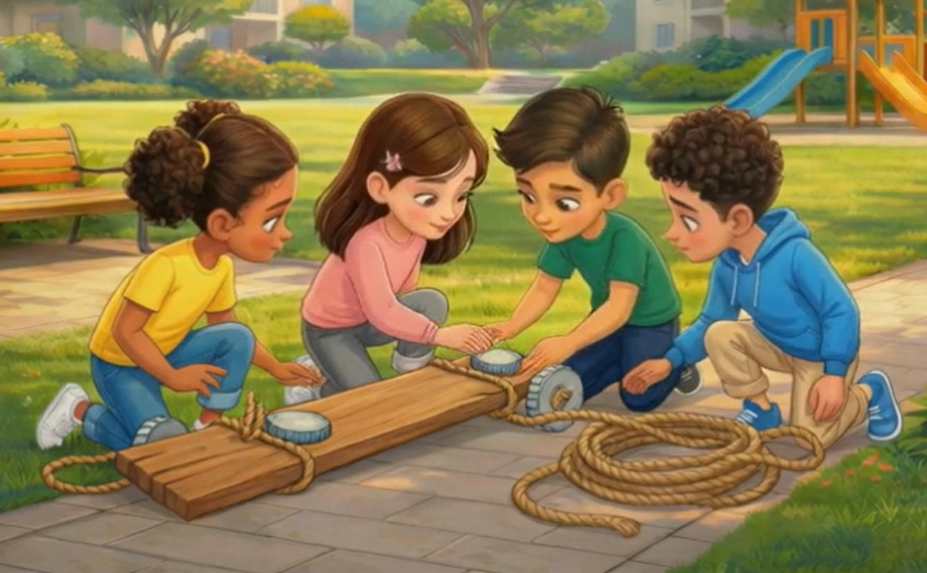
ماذا يفعل الأطفال؟ أجيبوا بجملة مفيدة وتامة.
اختــتام الحــصة
إنتاج كتابي
قراءة
استـماع وتحدث
افتتاح الحصة

Slide 20
أحسنتم، يصنع الأطفال سيارة . (أو سيارة عجيبة). رددوا. ردد أنت.
اختــتام الحــصة
إنتاج كتابي
قراءة
استـماع وتحدث
افتتاح الحصة

Slide 21
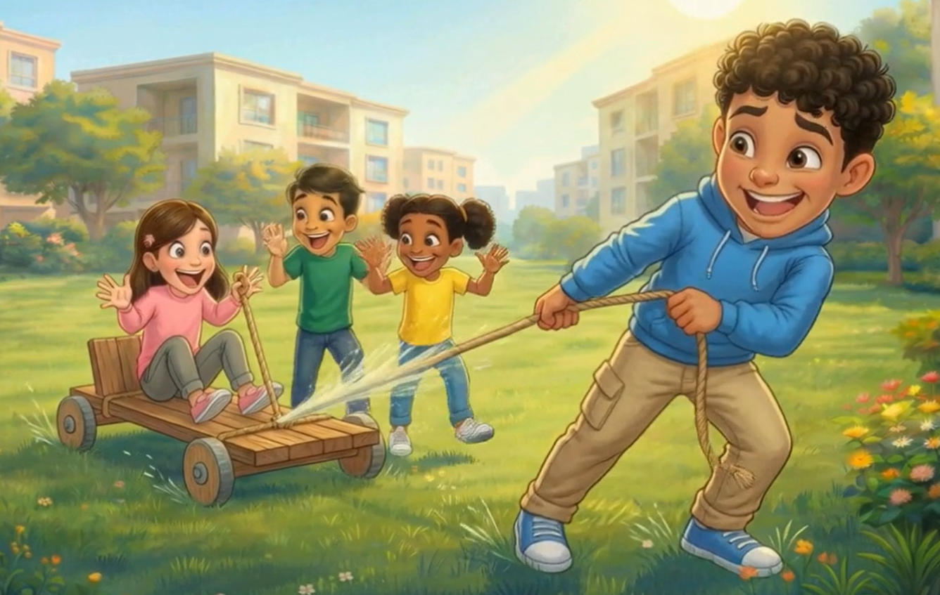
ماذا يفعل كمال؟ أجيبوا بجملة مفيدة وتامة.
اختــتام الحــصة
إنتاج كتابي
قراءة
استـماع وتحدث
افتتاح الحصة

Slide 22
أحسنتم، يجر كمال السيارة العجيبة بقوة. رددوا. ردد أنت.
اختــتام الحــصة
إنتاج كتابي
قراءة
استـماع وتحدث
افتتاح الحصة

Slide 23
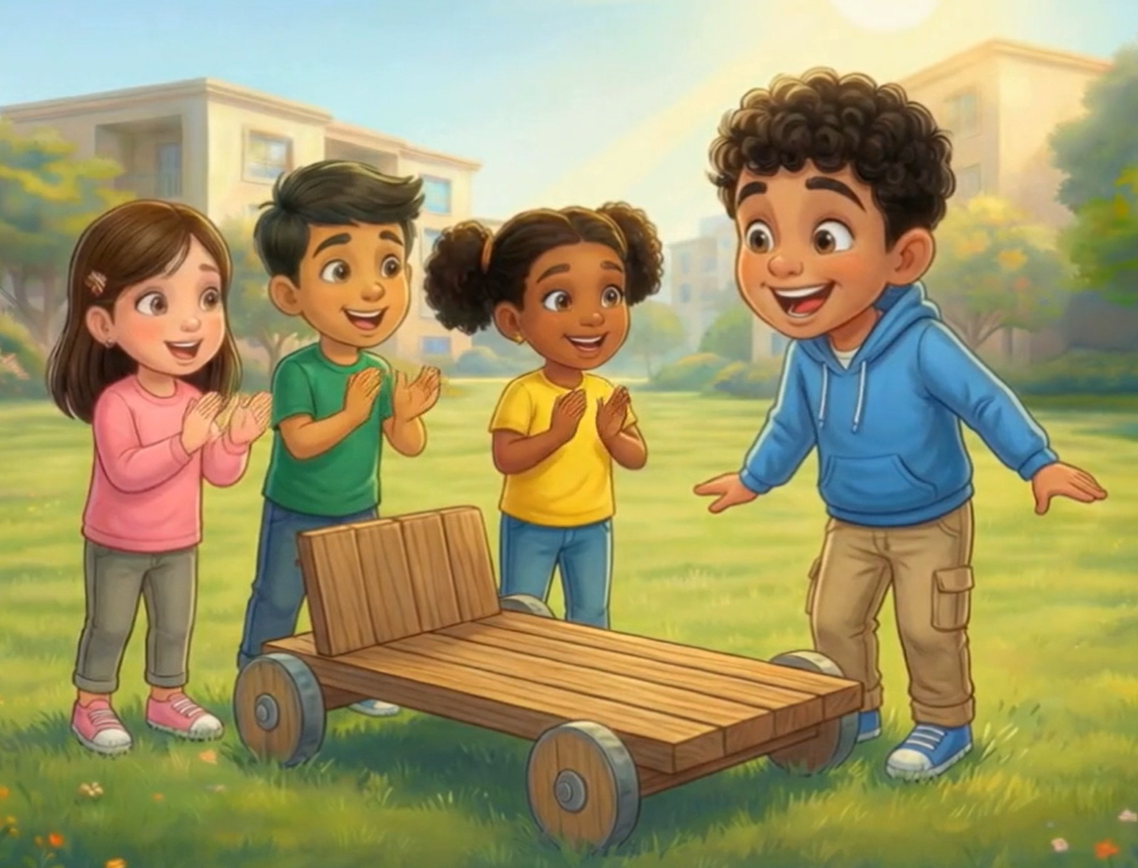
ماذا يفعل الأطفال؟ أجيبوا بجملة مفيدة وتامة.
اختــتام الحــصة
إنتاج كتابي
قراءة
استـماع وتحدث
افتتاح الحصة

Slide 24
أحسنتم. يصفق الأطفال لكمال. رددوا. ردد أنت.
اختــتام الحــصة
إنتاج كتابي
قراءة
استـماع وتحدث
افتتاح الحصة

Slide 25
يمكن أن نقول أيضا. يقدم الأطفال الجائزة لكمال. رددوا. ردد أنت.
اختــتام الحــصة
إنتاج كتابي
قراءة
استـماع وتحدث
افتتاح الحصة

Slide 26


في الحصص السابقة تعلمنا كيف نذكر لعبتنا المفضلة،
اختــتام الحــصة
إنتاج كتابي
قراءة
استـماع وتحدث
افتتاح الحصة
................
.......................

Slide 27
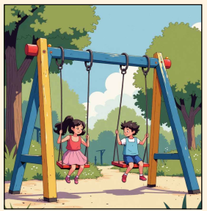
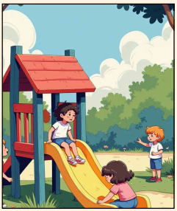
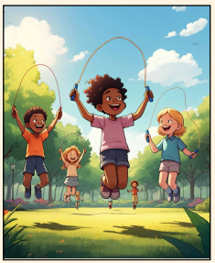
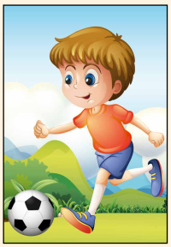
من يمر إلى السبورة ليتحدث عن لعبته المفضلة؟
اختــتام الحــصة
إنتاج كتابي
قراءة
استـماع وتحدث
افتتاح الحصة

Slide 28

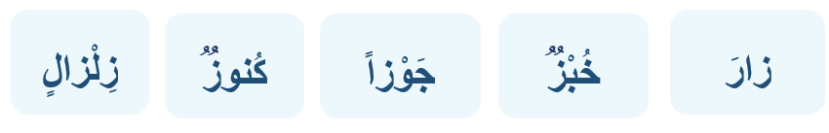
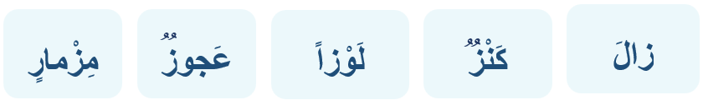
الآن سنلعب لعبة "أقرأ كلمة وأقفز قفزة". سأختار تلميذة تمثل فريق البنات تقرأ كلمة وتقفز قفزة. بعدها يقوم ممثل الأولاد ليقرأ ويقفز. الفائز هو من يقرأ الخمس كلمات قراءة صحيحة.
اختــتام الحــصة
قراءة/ كتابة
استـماع وتحدث
معــــــــــجم
افتتاح الحصة

Slide 29

وقت النجمة الآن. الفائز بنجمة الاستماع والتحدث هو (هي) صديقكم (صديقتكم)............. صفقوا له (لها).
يسجل الأستاذ اسم الفائز على لائحة. (يمكن أن تكون اللائحة معروضة على أحد جدران الفصل).
اختــتام الحــصة
إنتاج كتابي
قراءة
استـماع وتحدث
افتتاح الحصة
وقت النجمة الآن. الفائز بنجمة الاستماع هو (هي) ..... صفقوا له (لها).

Slide 30

قراءة
3
-قراءة
أراجع ما تعلمته: قراءة مقاطع وكلمات وجمل تتضمن الحروف المقدمة.
مقاطع رائز الإملاء: ظو – ثٌ – ظاً)

Slide 31
تعلمنا كيف نقرأ مقاطع وكلمات وجملا تتضمن حرفي الظاء والثاء، اليوم سنراجع ما تعلمناه.
اختــتام الحــصة
إنتاج كتابي
قراءة
استـماع وتحدث
افتتاح الحصة
ث
ظ

Slide 32
قبل ذلك، خذوا الألواح سأملي عليك بعض المقاطع. (المقاطع مدونة على الشريحة الانتقالية)
اختــتام الحــصة
إنتاج كتابي
قراءة
استـماع وتحدث
افتتاح الحصة

Slide 33
من يقرأ؟ (خاص بمن لم يتوفقوا في رائز الإملاء).
اختــتام الحــصة
إنتاج كتابي
قراءة
استـماع وتحدث
افتتاح الحصة
ظاً
ظى
ظيـ
ـظِـ

Slide 34
من يقرأ؟ (خاص بمن لم يتوفقوا في رائز الإملاء).
اختــتام الحــصة
إنتاج كتابي
قراءة
استـماع وتحدث
افتتاح الحصة
ثٍ
ـثࣱ
ثي
ثَــ

Slide 35
من يقرأ؟ (خاص بمن لم يتوفقوا في رائز الإملاء).
اختــتام الحــصة
إنتاج كتابي
قراءة
استـماع وتحدث
افتتاح الحصة
قࣱ
ـقاً
قو
فُـقْـ

Slide 36
من يقرأ؟ (خاص بمن لم يتوفقوا في رائز الإملاء).
اختــتام الحــصة
إنتاج كتابي
قراءة
استـماع وتحدث
افتتاح الحصة
غٍ
ـغࣱ
ـغاً
غي

Slide 37

أنا أقرأ وأنتم ترددون بعدي.
اختــتام الحــصة
قراءة/ كتابة
استـماع وتحدث
افتتاح الحصة
عَظْمٍ
عَـظْـ/ ــمٍ
تِمْثال
تِــمْـ/ ــثـا/ ل
عَظيماً
عَــ/ ــظيــ / ـماً
ثَلاثونَ
ثَـ/ ــلا / ثو / نَ
ثَرْثارَة
ثَـرْ / ثا / رَ / ة

Slide 38
من يقرأ؟ (خاص بمن يحتاج التدرب على الدمج)
اختــتام الحــصة
قراءة/ كتابة
استـماع وتحدث
افتتاح الحصة
عَظْمٍ
عَـظْـ/ ــمٍ
تِمْثال
تِــمْـ/ ــثـا/ ل
عَظيماً
عَــ/ ــظيــ / ـماً
ثَلاثونَ
ثَـ/ ــلا / ثو / نَ
ثَرْثارَة
ثَـرْ / ثا / رَ / ة

Slide 39
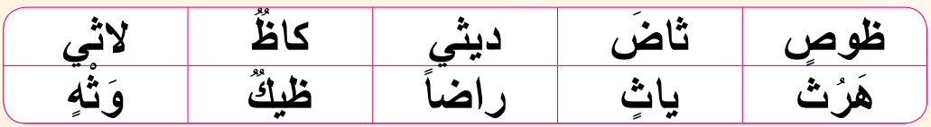
أنا أقرأ.
اختــتام الحــصة
إنتاج كتابي
قراءة
استـماع وتحدث
افتتاح الحصة

Slide 40
من يقرأ؟ (خاص بكل المتعلمين).
اختــتام الحــصة
إنتاج كتابي
قراءة
استـماع وتحدث
افتتاح الحصة

Slide 41
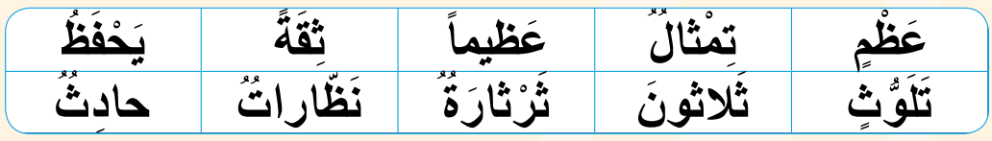
أنا أقرأ. رددوا بعدي.
اختــتام الحــصة
إنتاج كتابي
قراءة
استـماع وتحدث
افتتاح الحصة

Slide 42
من يقرأ؟ سأعين 4 متعلمين لقيادة القراءة.
اختــتام الحــصة
إنتاج كتابي
قراءة
استـماع وتحدث
افتتاح الحصة

Slide 43
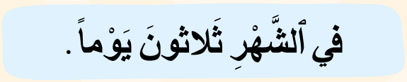
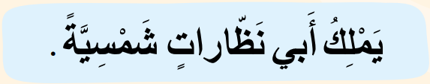
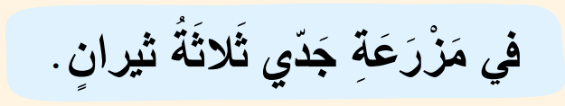
الآن سأقرأ جملا باسترسال. رددوا بعدي.
اختــتام الحــصة
إنتاج كتابي
قراءة
استـماع وتحدث
افتتاح الحصة

Slide 44
من يقرأ كما قرأت؟ سأعين 6 متعلمين لقيادة القراءة.
اختــتام الحــصة
إنتاج كتابي
قراءة
استـماع وتحدث
افتتاح الحصة

Slide 45
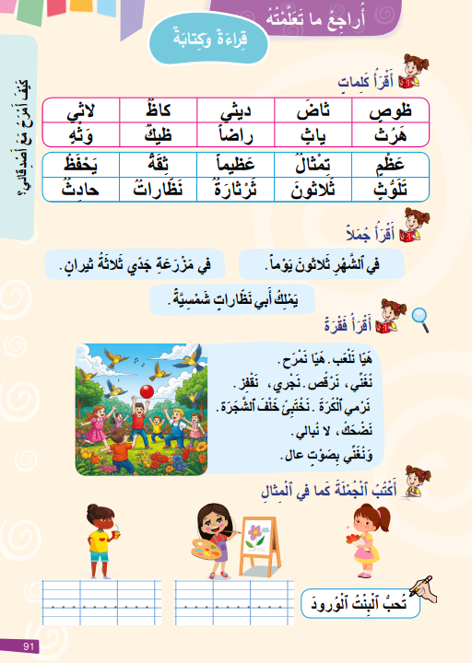
خذوا الكراسة الصفحة 91.
اختــتام الحــصة
إنتاج كتابي
قراءة
استـماع وتحدث
افتتاح الحصة

Slide 46
اختــتام الحــصة
إنتاج كتابي
قراءة
استـماع وتحدث
افتتاح الحصة
في ثنائيات كل واحد منكم يقرأ الكلمات والجمل لزميله. سأمر بين الصفوف لمساعدتكم.

Slide 47
وقت النجمة الآن. الفائز بنجمة القراءة هو (هي) ........ صفقوا له (لها).
اختــتام الحــصة
إنتاج كتابي
قراءة
استـماع وتحدث
افتتاح الحصة

Slide 48

قفوا، سنردد نشيد "جسمي نشيط ومثابر" مع الحركات. 
اختــتام الحــصة
إنتاج كتابي
قراءة
استـماع وتحدث
افتتاح الحصة

Slide 49
إنتاج كتابي
4
إنتاج كتابي
وصف صورة من خلال إعادة ترتيب كلمات جملة
(الإملاء الإعدادي: تُحِبُّ – البِنْتُ – الرَّسْمَ – الْعَصيرَ )

Slide 50

سنتعلم اليوم كيف نكتب جملة نعبر بها عما يحبه الشخص. سأبدأ أنا أولا انتبهوا:
اختــتام الحــصة
إنتاج كتابي
قراءة
استـماع وتحدث
افتتاح الحصة
.....................................

Slide 51
أرى في الصورة بنتا ؟
اختــتام الحــصة
إنتاج كتابي
قراءة
استـماع وتحدث
افتتاح الحصة
.....................................

Slide 52
إذن أكتب تُحِبُّ البنتُ.
اختــتام الحــصة
إنتاج كتابي
قراءة
استـماع وتحدث
افتتاح الحصة
تُـحِـبُّ ﭐلْـبِـنْـتُ .............

Slide 53
إذن أكتب تُحِبُّ البنتُ.
اختــتام الحــصة
إنتاج كتابي
قراءة
استـماع وتحدث
افتتاح الحصة
تُـحِـبُّ ﭐلْـبِـنْـتُ .............

Slide 54
أحتاج أن أكمل الجملة، أسأل: ماذا تحب البنت؟
اختــتام الحــصة
إنتاج كتابي
قراءة
استـماع وتحدث
افتتاح الحصة
تُـحِـبُّ ﭐلْـبِـنْـتُ .............

Slide 55
أرى البنت تحمل الورود. أكمل الجملة: تحب البنت الورود.
اختــتام الحــصة
إنتاج كتابي
قراءة
استـماع وتحدث
افتتاح الحصة
تُـحِـبُّ ﭐلْـبِـنْـتَ .......

Slide 56
أكتب الجملة، أتذكر وضع نقطة في الآخر. من يعيد قراءة الجملة التي كتبنا؟
اختــتام الحــصة
إنتاج كتابي
قراءة
استـماع وتحدث
افتتاح الحصة
تُـحِـبُّ ﭐلْـبِـنْـتُ ﭐلْـوُرودَ.

Slide 57
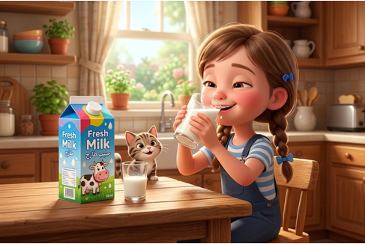
الآن دوركم، ستكتبون جملة تعبرون بها عما تحبه البنت في الصورة.
اختــتام الحــصة
إنتاج كتابي
قراءة
استـماع وتحدث
افتتاح الحصة
.....................................

Slide 58
ما السؤال الذي نطرحه؟
اختــتام الحــصة
إنتاج كتابي
قراءة
استـماع وتحدث
افتتاح الحصة
.....................................

Slide 59
أحسنتم: ماذا تحب البنت؟ من يجيب: ماذا تحب البنت؟
اختــتام الحــصة
إنتاج كتابي
قراءة
استـماع وتحدث
افتتاح الحصة
........ ......... .........

Slide 60
اختــتام الحــصة
إنتاج كتابي
قراءة
استـماع وتحدث
افتتاح الحصة
أحسنتم، تحب البنت الحليب. نبدأ الجملة ب: تُحِبُّ.
تُـحِـبُّ ......... .........

Slide 61
اختــتام الحــصة
إنتاج كتابي
قراءة
استـماع وتحدث
افتتاح الحصة
من يقوم إلى السبورة ليكمل الجملة؟
تُـحِـبُّ ......... .........

Slide 62
من يقرأ الجملة؟
اختــتام الحــصة
إنتاج كتابي
قراءة
استـماع وتحدث
افتتاح الحصة
تُـحِـبُّ ﭐلْـبِـنْـتُ ﭐلْـحَـلـيـبَ.

Slide 63
خذوا ألواحكم. سأملي عليكم بعض الكلمات التي سنستعملها بعد قليل في نشاط الإنتاج الكتابي.
اختــتام الحــصة
إنتاج كتابي
قراءة
استـماع وتحدث
افتتاح الحصة

Slide 64
اكتبوا: ... (كلمات الإملاء مدونة على الشريحة الانتقالية)
اختــتام الحــصة
إنتاج كتابي
قراءة
استـماع وتحدث
افتتاح الحصة

Slide 65
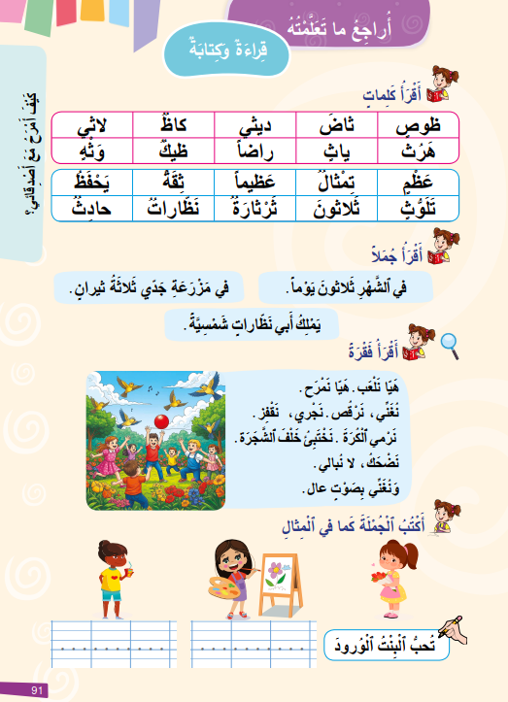
اختــتام الحــصة
إنتاج كتابي
قراءة
استـماع وتحدث
افتتاح الحصة
خذوا الكراسة الصفحة 91

Slide 66
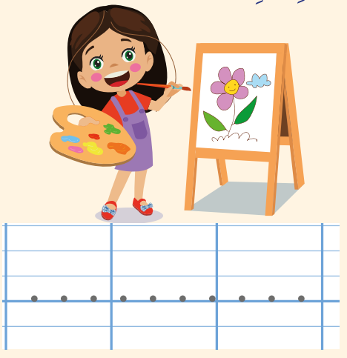
اختــتام الحــصة
إنتاج كتابي
قراءة
استـماع وتحدث
افتتاح الحصة
لاحظوا الصورة، ماذا تحب البنت؟
تُـحِـبُّ.

Slide 67
اختــتام الحــصة
إنتاج كتابي
قراءة
استـماع وتحدث
افتتاح الحصة
أحسنتم: تحب البنت الرسم؟ من يردد الجملة؟
تُـحِـبُّ.

Slide 68
اختــتام الحــصة
إنتاج كتابي
قراءة
استـماع وتحدث
افتتاح الحصة
الآن، أكملوا الجملة واكتبوها في كراساتكم.
تُـحِـبُّ.

Slide 69
اختــتام الحــصة
إنتاج كتابي
قراءة
استـماع وتحدث
افتتاح الحصة
صححوا في كراساتكم.
تُـحِـبُّ ﭐلْـبِـنْـتُ ﭐلـرَّسْـمَ.

Slide 70


اختــتام الحــصة
إنتاج كتابي
قراءة
استـماع وتحدث
افتتاح الحصة
خذوا دفاتركم.

Slide 71
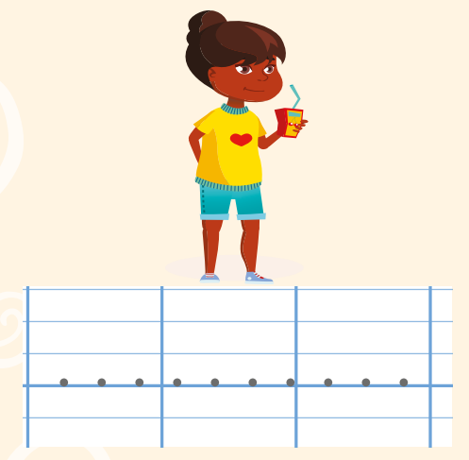
اختــتام الحــصة
إنتاج كتابي
قراءة
استـماع وتحدث
افتتاح الحصة
لاحظوا الصورة، ماذا تحب البنت؟
تُـحِـبُّ

Slide 72
اختــتام الحــصة
إنتاج كتابي
قراءة
استـماع وتحدث
افتتاح الحصة
أكملوا الجملة واكتبوها في دفاتركم. لا تنسوا النقطة في نهاية الجملة.
تُـحِـبُّ

Slide 73
اختــتام الحــصة
إنتاج كتابي
قراءة
استـماع وتحدث
افتتاح الحصة
صححوا في دفاتركم.
تُـحِـبُّ ﭐلْـبِـنْـتُ ﭐلْـعَـصـيـرَ.

Slide 74
وقت النجمة الآن. الفائز بنجمة المشاركة بهدوء هو (هي) .......... صفقوا له (لها).
اختــتام الحــصة
إنتاج كتابي
قراءة
استـماع وتحدث
افتتاح الحصة

Slide 75


اختــتام الحــصة
5
اختــتام الحــصة
ماذا تعلمتم اليوم؟
واجباتكم المنزلية.

Slide 76

تعلمنا اليوم كيف نقرأ مقاطع وكلمات وجملا تتضمن الحروف المقدمة. من يقرأ الجملة التالية؟
اختــتام الحــصة
إنتاج كتابي
قراءة
استـماع وتحدث
افتتاح الحصة

Slide 77

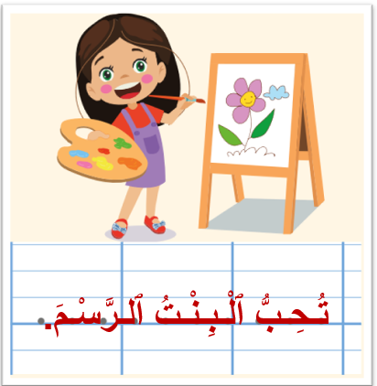
تعلمنا أيضا كيف نكتب تعبر عما يحبه الشخص. ما هي الجمل التي كتبنا؟
اختــتام الحــصة
إنتاج كتابي
قراءة
استـماع وتحدث
افتتاح الحصة

Slide 78

في البيت أعيدوا قراءة الكلمات والجمل والفقرة على الصفحة 91.
في البيت أتدرب على الدمج وأعيد قراءة الكلمات على الصفحة 17 .
اختــتام الحــصة
إنتاج كتابي
قراءة
استـماع وتحدث
افتتاح الحصة

Slide 79
انقلوا الكلمات على دفتر الواجبات المنزلية، سأملي عليكم بعضا منها في الحصة المقبلة.
في البيت أتدرب على الدمج وأعيد قراءة الكلمات على الصفحة 17 .
اختــتام الحــصة
إنتاج كتابي
قراءة
استـماع وتحدث
افتتاح الحصة

Slide 80


إلى الحصة القادمة.
اختــتام الحــصة
إنتاج كتابي
قراءة
استـماع وتحدث
افتتاح الحصة

Slide 81
بناء على إنجازات المتعلمين خلال الممارسة المستقلة
ما تقديرك لنسبة التحكم في هدف الدرس؟
تسجل النسبة على صفحة اليوم من مذكرة الأستاذ.

